Slide 1

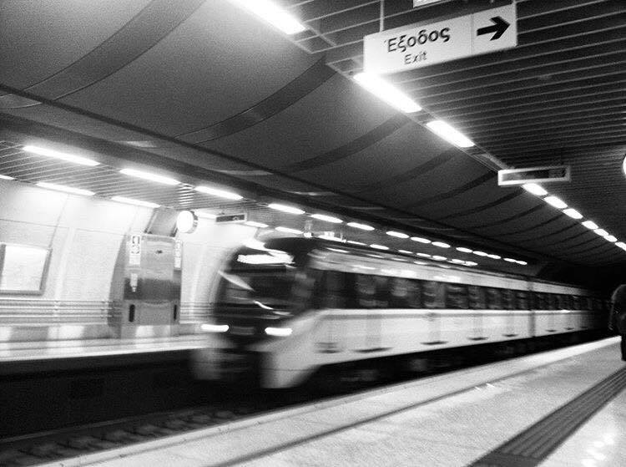
ΕΘΝΙΚΟ ΜΕΤΣΟΒΙΟ ΠΟΛΥΤΕΧΝΕΙΟ
ΣΧΟΛΗ ΑΓΡΟΝΟΜΩΝ & ΤΟΠΟΓΡΑΦΩΝ ΜΗΧΑΝΙΚΩΝ
Μοντέλο Βελτιστοποίησης
Προγραμματισμού Εργασιών Συντήρησης
των Γραμμών 2 & 3 του Μετρό της Αθήνας
Επιβλέπων Καθηγητής:
Κωνσταντίνος Κεπαπτσόγλου, Επίκουρος Καθηγητής ΕΜΠ
Κωνσταντίνα Αργυροπούλου
Αθήνα, Ιούλιος 2017

Slide 2
Αντικείμενο της Διπλωματικής Εργασίας
Αντικείμενο: ανάπτυξη μοντέλου βελτιστοποίησης του προγραμματισμού
των εργασιών συντήρησης του μετρό της Αθήνας
Στόχος: ελαχιστοποίηση της επιβάρυνσης των επιβατών που οφείλεται
στην καθυστέρηση λόγω περιορισμών στην ταχύτητα
στη φθορά της γραμμής από τα φορτία διελεύσεων συρμών
Εφαρμογή: γραμμές 2 & 3 μετρό Αθήνας

Slide 3
Στάδια Διπλωματικής Εργασίας
Προσδιορισμός θέματος
Καθορισμός στόχου
Βιβλιογραφική ανασκόπηση
Συλλογή στοιχείων
Διατύπωση & Εφαρμογή μαθηματικού μοντέλου
Ανάλυση αποτελεσμάτων
Συμπεράσματα-προτάσεις

Slide 4
Συντήρηση σιδ/κών συστημάτων
Συντήρηση
Προγραμματισμένη
Υπό συνθήκες προληπτική (ΥΣΠΣ)
Μη προγραμματισμένη/ Επιδιορθωτική (ΕΣ)
Ανανεώσεις
Συστηματική προληπτική (ΣΠΣ)

Slide 5
Βιβλιογραφική ανασκόπηση
Το παρόν πρόβλημα προσιδιάζει περισσότερο στις εξής κατηγορίες που αναλύονται στη διεθνή βιβλιογραφία:
Προγραμματισμός έργου και εργασιών ανανέωσης
Προγραμματισμός πόρων και χρονοδιαγράμματος εργασιών
Προγραμματισμός με βάση μοντέλα φθοράς
Γίνεται χρήση γραμμικού/μη γραμμικού, ακέραιου, (μετα)ευρετικού ή γενετικού προγραμματισμού
Προγραμματίζεται κυρίως η ΣΠΣ ντετερμινιστικά
Απουσία στοχαστικών μοντέλων για ΕΣ & ΥΣΠΣ
Έλλειψη σχετικών ερευνών για συστήματα μετρό

Slide 6
Θεωρητικό Υπόβαθρο
κάτω από περιορισμούς που είναι γραμμικοί όροι
Γραμμικός Προγραμματισμός: βέλτιστος προγραμματισμός
επιδιώκοντας να μεγιστοποιήσουν ή
να ελαχιστοποιήσουν μία αντικειμενική συνάρτηση
Προϋποθέσεις
Προσδιοριστικότητα
Αναλογικότητα
Προσθετικότητα
Διαιρετότητα
Δυαδικός ακέραιος προγραμματισμός
Ακέραιες τιμές μεταβλητών
Δυαδικές τιμές μεταβλητών (0 ή 1)
Μέθοδος SIMPLEX
Επιλύει το πρόβλημα του γραμμικού προγραμματισμού με επαναλήψεις μέχρι την επίτευξη της βέλτιστης λύσης

Slide 7
Μεθοδολογία
Ελαχιστοποίηση της τιμής της Α.Σ. υπό ορισμένους περιορισμούς
Ανάπτυξη μαθηματικού μοντέλου βελτιστοποίησης γραμμικού ακέραιου
προγραμματισμού της μορφής «0, 1»
Επιλογή για προγραμματισμό των 8 σημαντικότερων ειδών εργασιών ΕΣ & ΥΣΠΣ στα 35 τμήματα γραμμής τις 30 μέρες του μήνα
Επίλυση 4 διαφορετικών σεναρίων του μοντέλου βελτιστοποίησης

Slide 8
Συλλογή στοιχείων (1/6)
Τεχνικά χαρακτηριστικά
Μήκος τμημάτων δικτύου
Διαχωρισμός σε τμήματα
Λειτουργικά χαρακτηριστικά
Επιβατική κίνηση
Χρόνοι διαδρομής
Σιδηροδρομικός εξοπλισμός
Μέσες ωριαίες ταχύτητες
Εγκαταστάσεις δικτύου
Φορτία διέλευσης συρμών
Αστοχίες
Κόστη

Slide 9
Συλλογή στοιχείων (2/6)

Slide 10
Συλλογή στοιχείων (3/6)

Slide 11
Συλλογή στοιχείων (4/6)
ΜΕΣΗ ΗΜΕΡΗΣΙΑ ΕΠΙΒΑΤΙΚΗ ΚΙΝΗΣΗ/ΣΤΑΘΜΟ (Γραμμή 3)

Slide 12
Συλλογή στοιχείων (5/6)
ΜΕΣΗ ΗΜΕΡΗΣΙΑ ΕΠΙΒΑΤΙΚΗ ΚΙΝΗΣΗ/ΣΤΑΘΜΟ (Γραμμή 2)

Slide 13
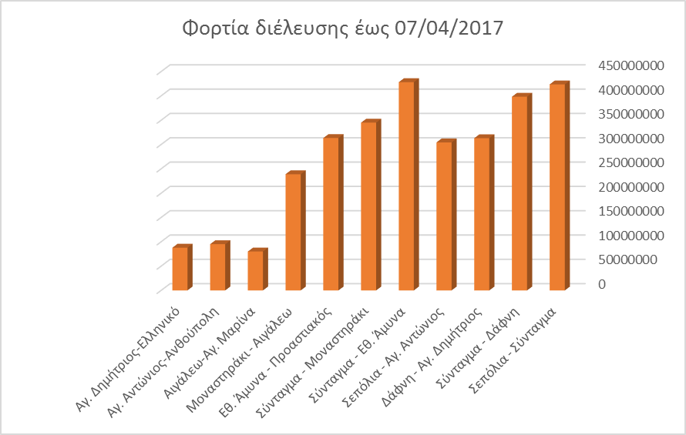
Συλλογή στοιχείων (6/6)
ΦΟΡΤΙΑ ΔΙΕΛΕΥΣΗΣ ΑΠΌ ΑΡΧΗ ΛΕΙΤΟΥΡΓΙΑΣ ΕΩΣ 07/04/2017
(σε τόνους)

Slide 14
Ανάπτυξη μαθηματικού μοντέλου βελτιστοποίησης (1/3)
Ορίζονται:
Ι: το σύνολο των εργασιών συντήρησης i
J: το σύνολο των τμημάτων της γραμμης j
Κ: το σύνολο των ημερών του μήνα k
X_{ijk}: παίρνει την τιμή 1 αν η εργασία i πραγματοποιείται στο τμήμα j
τη χρονική στιγμή k και 0 αν δεν πραγματοποιείται
Ζ_{ij}: παίρνει την τιμή 1 αν η εργασία i πρέπει να πραγματοποιηθεί στο τμήμα j
και 0 αν δεν απαιτείται
C_{i}: κόστος κάθε ενέργειας που πραγματοποιείται
B: διαθέσιμος προϋπολογισμός
E_{j}: η επιβατική κίνηση του τμήματος j

Slide 15
Ανάπτυξη μαθηματικού μοντέλου βελτιστοποίησης (2/3)
Ορίζονται:
h_{i} :απαιτούμενες εργατοώρες για την ολοκλήρωσης μιας εργασίας i
Η: το σύνολο των διαθέσιμων εργατοωρών σε μία ημέρα
ΔT_{j} : η καθυστέρηση στον χρόνο διάνυσης κάθε τμήματος λόγω
εντολών για μείωση της ταχύτητας σε τμήματα της γραμμής
G_{jk}: τόνοι που έχουν διέλθει από κάθε τμήμα γραμμής από την αρχή της
λειτουργίας μέχρι την ημέρα όπου έγινε η επισκευή
M_{j}: η μέρα όπου πραγματοποιήθηκε η τελευταία επισκευή κάθε τμήματος
R⊆I: σύνολο ζευγών συμπληρωματικών εργασιών i, p

Slide 16
Ανάπτυξη μαθηματικού μοντέλου βελτιστοποίησης (3/3)
Αντικειμενική συνάρτηση
Περιορισμοί
,
,
,
,
,
,
Συνολικά εισάγονται στο μοντέλο 8400 μεταβλητές απόφασης
(8 είδη εργασιών*35 τμήματα γραμμής*30 μέρες του μήνα).
,

Slide 17
Εφαρμογή μαθηματικού μοντέλου βελτιστοποίησης (1/2)
Διαμόρφωση Α.Σ.
Όρος καθυστέρησης
Όρος φθοράς
Μείωση ταχύτητας λόγω
περιορισμών λειτουργίας
Επιβάρυνση από διελεύσεις
φορτίων μέχρι τη μέρα επισκευής
Κανονικοποίηση όρων
Α.Σ. εκφράζει επιβάρυνση
επιβατών
Στο βασικό σενάριο οι δύο όροι έχουν συντελεστή 0.5/0.5

Slide 18
Εφαρμογή μαθηματικού μοντέλου βελτιστοποίησης (2/2)
Διαμόρφωση περιορισμών
Kόστος πραγματοποιούμενων εργασιών
Εξοπλισμός
Υλικά
Πληρωμές εργατών για την καθεμιά
Διαθέσιμος προϋπολογισμός
Ανταλλακτικά
Aναλώσιμα
Eργαλεία
Mισθοί εργαζομένων
≤
≤
Διαθέσιμες εργατοώρες/ημέρα
Απαιτούμενες ημερήσιες ώρες εργασίας
Όχι πάνω από δύο εργασίες στο ίδιο τμήμα/μέρα
Συμπληρωματικότητα
αντικατάστασης-κόλλησης σιδ/χιάς
αναγόμωση καρδιάς-αντικατάσταση βελόνας/αντιβελόνας
Ακέραιες δυαδικές μεταβλητές
Αναγκαίες εργασίες = Προγραμματισμένες

Slide 19
Διάγραμμα ροής του αναπτυσσόμενου μοντέλου
Έναρξη
Επιθεώρηση για εντοπισμό και καταγραφή αστοχιών στα τμήματα των γραμμών
Απόφαση εργασιών συντήρησης που απαιτούνται για την επισκευή των αστοχιών κάθε τμήματος
Συλλογή στοιχείων για τα τμήματα (π.χ. επιβατική κίνηση, ταχύτητες, φορτία διελεύσεων)
Κατάστρωση Α.Σ. & περιορισμών
Αρχικοποίηση πίνακα δεδομένων με 0-1 ανάλογα με τις ανάγκες για κάθε τμήμα
Επίλυση μοντέλου
Τελικός χρονοπρογραμ-ματισμός εργασιών στα τμήματα
Λήξη

Slide 20
Επίλυση σεναρίων
1) Μεταβολή συντελεστών όρων Α.Σ.
Συντελεστής όρου φθοράς
0.1,…,0.9
Συντελεστής όρου καθυστέρησης
0.9,…,0.1
Τόσο πιο άμεση η επισκευή των τμημάτων με τη μεγαλύτερη φθορά
Το αντίστροφο ισχύει για συντελεστή όρου καθυστέρησης & συντελεστή όρου φθοράς

Slide 21
Επίλυση σεναρίων
2) Μεταβολή στη ζήτηση για εργασίες συντήρησης
Διπλασιασμός της ζήτησης
Ζήτησης
όρων και τιμής Α.Σ.
Οριακά εντός του προϋπολογισμού
Αδυναμία κατανομής εργασιών εντός του μήνα
Τριπλασιασμός της ζήτησης

Slide 22
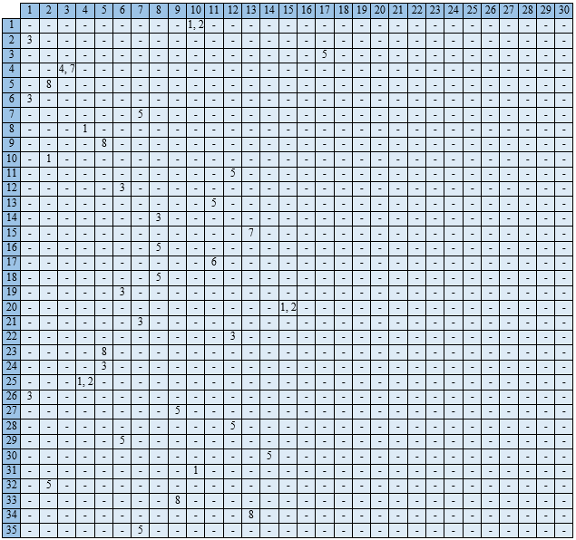
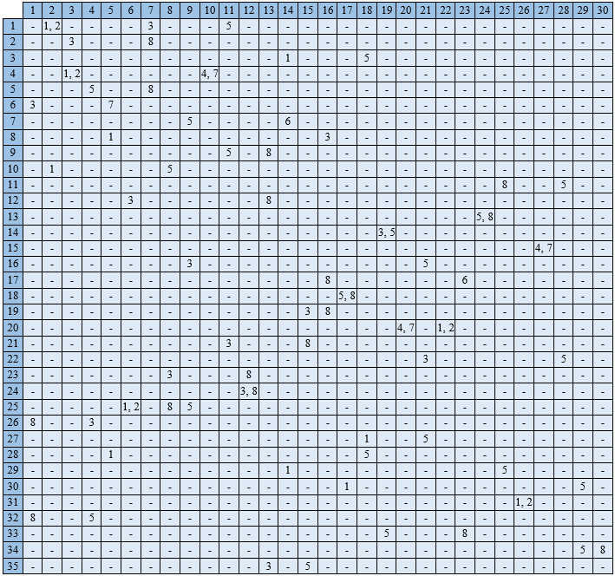
Βασικό Σενάριο Ζήτησης
Κατανομή εργασιών στις διπλάσιες μέρες στο μήνα
Εναλλακτικό Σενάριο Ζήτησης

Slide 23
Επίλυση σεναρίων
Υποδιπλασιασμός Uδιάνυσης
Υποτριπλασιασμός Uδιάνυσης
Υποτετραπλασιασμός Uδιάνυσης
Τόσο πιο άμεση η επισκευή των τμημάτων της γραμμής 2
3) Αύξηση χρόνου διάνυσης της γραμμής 2

Slide 24
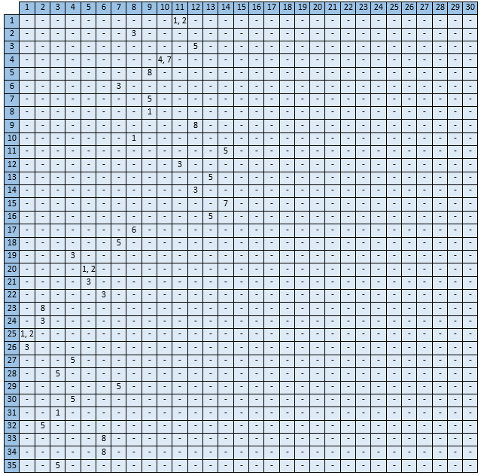
Προγραμματισμός εργασιών/τμήμα/ημέρα
Yπο-4πλασιασμός Uδιάνυσης τμημάτων γραμμής 2

Slide 25
Επίλυση σεναρίων
Διπλασιασμός φορτίου/ημέρα
Τριπλασιασμός φορτίου/ημέρα
Τετραπλασιαμός φορτίου/ημέρα
4) Αύξηση ημερήσιου φορτίου διέλευσης της γραμμής 3
Τόσο πιο άμεσος ο
προγραμματισμός των
εργασιών στη γραμμή 3

Slide 26
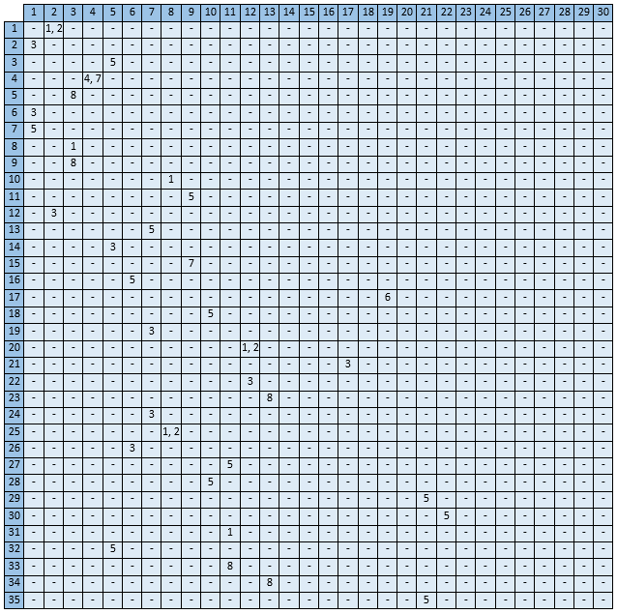
Προγραμματισμός εργασιών/τμήμα/ημέρα
4πλασιασμός φορτίου διελεύσεων/ημέρα γραμμής 3

Slide 27
Συμπεράσματα (1/3)
Συντελεστές βαρύτητας όρων Α.Σ.
Παράγοντες που επηρεάζουν το βέλτιστο προγραμματισμό συντήρησης
Επιβατική κίνηση τμημάτων
Φθορά τμημάτων από τις διελεύσεις φορτίων
Ταχύτητα διάνυσης - Καθυστέρηση

Slide 28
Συμπεράσματα (2/3)
Επιπτώσεις τροποποιήσεων στους παράγοντες του μοντέλου
συντελεστή όρου καθυστέρησης & συντελεστή όρου φθοράς
Τιμής Α.Σ.
ζήτησης
τιμής Α.Σ. & προγραμματισμός σε
περισσότερες μέρες
ημερήσιων διελεύσεων γραμμής 3
αμεσότερη επισκευή της
Uδιάνυσης γραμμής 2
αμεσότερη επισκευή της
Αμεσότερος προγραμματισμός σε τμήματα με υψηλότερο συνδύασμο επιβατικής κίνησης-διελεύσεων φορτίων-Δtδιάνυσης

Slide 29
Συμπεράσματα (3/3)
Πρόταση εφαρμογής βελτιστοποιημένου προγράμματος συντήρησης
  Πιθανή χρήση του από τη ΣΤΑ.ΣΥ. Α.Ε. για τον προγραμματισμό της συντήρησης με επίκεντρο τον επιβάτη
  Στοχαστικό μέσο προγραμματισμού της συντήρησης

Slide 30
Προτάσεις για περαιτέρω έρευνα
Εισαγωγή στο πρόβλημα περισσότερων εργασιών συντήρησης για τον αντιπροσωπευτικότερο προγραμματισμό
Θεώρηση και άλλων παραγόντων που επιδρούν στη μείωση της άνεσης του επιβάτη (πχ. θόρυβος, πλευρικές κινήσεις)
Διατύπωση ως πολυκριτηριακό πρόβλημα βελτιστοποίησης
Πρόβλεψη της υποβάθμισης της κατάστασης της γραμμής, η οποία έχει στοχαστικές ρίζες, με βάση κάποια κατανομή ή αλυσίδα Μαρκόφ
Πρόγραμμα βελτιστοποίησης προγραμματισμού για το σύνολο των σιδηροδρομικών αστικών υποδομών για αποτελεσματικότερη διαχείριση

Slide 31
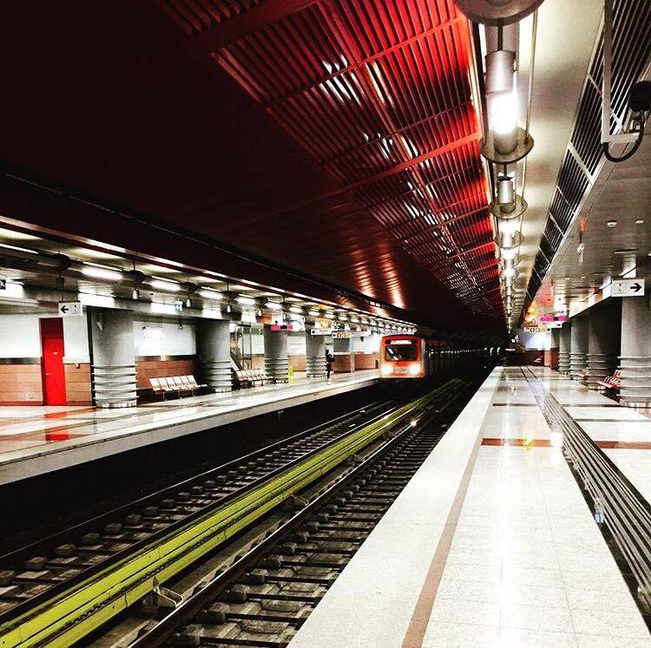
Ευχαριστώ για την προσοχή σας…

Slide 32
ΕΘΝΙΚΟ ΜΕΤΣΟΒΙΟ ΠΟΛΥΤΕΧΝΕΙΟ
ΣΧΟΛΗ ΑΓΡΟΝΟΜΩΝ & ΤΟΠΟΓΡΑΦΩΝ ΜΗΧΑΝΙΚΩΝ
Ανάπτυξη Μοντέλου Βελτιστοποίησης
του Προγραμματισμού Συντήρησης
των Γραμμών 2 & 3 του Μετρό της Αθήνας
Επιβλέπων Καθηγητής:
Κωνσταντίνος Κεπαπτσόγλου, Επίκουρος Καθηγητής ΕΜΠ
Κωνσταντίνα Αργυροπούλου
Αθήνα, Ιούλιος 2017

